Slide 2
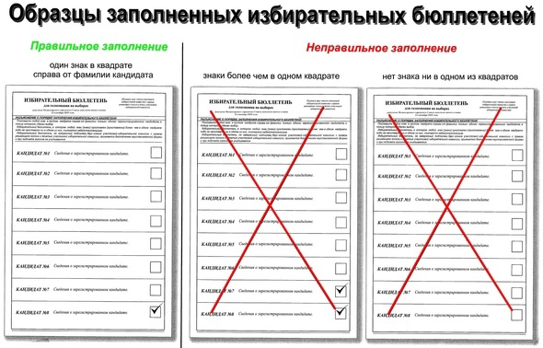

Slide 3
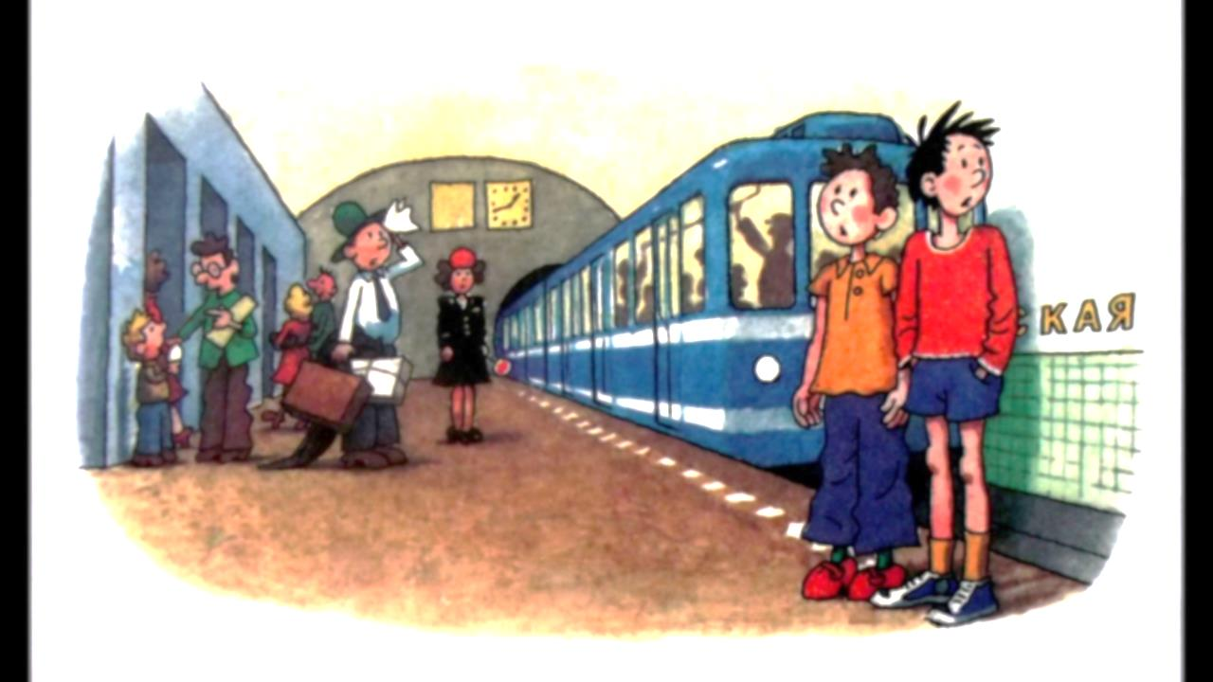
«Не подскажете, как добраться до станции...»

Slide 4
К несчастью, то ж бывает у людей:
Как ни полезна вещь,
цены не зная ей,
Невежда про неё свой толк
все к худу клонит;
А ежели невежда познатней,
Так он её еще и гонит.

Slide 5
Семинар для заместителей директоров
по воспитательной работе и педагогов-организаторов.
«Формирование функциональной грамотности в контексте обновлённых ФГОС во внеурочной деятельности»
декабрь 2022 год

Slide 6
Функциональная грамотность –
это способность человека использовать навыки чтения и письма в условиях его взаимодействия с социумом (оформить счет в банке, прочитать инструкцию, заполнить анкету обратной связи и т.д.), то есть это тот уровень грамотности, который дает человеку возможность вступать в отношения с внешней средой и максимально быстро адаптироваться и функционировать в ней.

Slide 8
Нормативно-правовые документы:
Указ Президента Российской Федерации № 474 «О национальных целях развития Российской Федерации на период до 2030 года»
-Вхождение России в десятку лучших стран мира по качеству общего образования
Национальный проект «Образование»
-Обеспечение глобальной конкурентоспособности российского образования, вхождение Российской Федерации в число 10 ведущих стран мира по качеству общего образования
Обновленные ФГОС НОО и ООО 2021 года
-формирование функциональной грамотности является приоритетной задачей ФГОС

Slide 9
Направления функциональной грамотности:
Читательская грамотность;
Математическая грамотность;
Финансовая грамотность;
Естественнонаучная грамотность;
Креативное мышление;
Глобальные компетенции.

Slide 17
Индикаторы функциональной грамотности | Умения (эмпирические показатели):
Общая грамотность | Написать сочинение, реферат.
 | Считать без калькулятора.
 | Отвечать на вопросы, не испытывая затруднений в построении фраз, подборе слов.
 | Написать заявление, заполнить какие-либо анкеты, бланки.
Компьютерная | Искать информацию в сети Интернет.
 | Пользоваться электронной почтой.
 | Создавать и распечатывать тексты.
Грамотность действий в чрезвычайных ситуациях | Оказывать первую медицинскую помощь пострадавшему.
 | Обратиться за экстренной помощью к специализированным службам.
 | Заботиться о своем здоровье.
 | Вести себя в ситуациях угрозы личной безопасности.
Информационная | Находить и отбирать необходимую информацию из книг, справочников, энциклопедий и др. печатных текстов.
 | Читать чертежи, схемы, графики.
 | Использовать информацию из СМИ (газеты, радио, телевидение).
 | Пользоваться алфавитным и систематическим каталогом библиотеки.
 | Анализировать числовую информацию.

Slide 18
Коммуникативная
 | Работать в группе, команде. Расположить к себе других людей.
 | Не поддаваться колебаниям своего настроения.
 | Приспосабливаться к новым, непривычным требованиям и условиям.
 | Организовать работу группы.
Владение иностранными языками | Перевести со словарем несложный текст.
 | Рассказать о себе, своих друзьях, своем городе.
 | Понимать тексты инструкций на упаковках различных товаров, приборов бытовой техники.
Грамотность при решении бытовых проблем | Выбирать продукты, товары и услуги (в магазинах, в разных сервисных службах, в том числе интерактивных).
 | Планировать денежные расходы, исходя из бюджета семьи.
 | Использовать различные технические бытовые устройства, пользуясь инструкциями.
 | Ориентироваться в незнакомом городе, пользуясь справочником, картой, GPS-навигатором
Правовая и общественно-политическая грамотность | Отстаивать свои права и интересы. Объяснять различия в функциях и полномочиях Правительства, Президента, Парламента

